Slide 1
IL DIRETTIVO
PER UNA GESTIONE COLLETTIVA IN AZIENDA
STRUMENTO STRATEGICO
PER GOVERNARE IL CAMBIAMENTO

Slide 2
DIRETTIVO
E SISTEMA CONSULTATIVO
IL DIRETTIVO È UN ORGANISMO SOCIETARIO INDIPENDENTE DAL CDA A CUI VIENE DATA L’AUTOREVOLEZZA E L’AUTORITÀ DECISIONALE OPERATIVA DELLA SOCIETÀ.
UNO DEI MEMBRI È BENE SIA ESTERNO ALLA COMPAGINE AZIONARIA.

Slide 3
IL CONTROLLO DI GESTIONE
NEL DIRETTIVO
ANALIZZARE IL BILANCIO SOTTO IL PROFILO GESTIONALE
GENERARE UN’ANALISI COMPARATA CIRCA GLI ESERCIZI PASSATI COSÌ DA POTER EVIDENZIARE ANOMALIE PREGRESSE
IMPLEMENTARE UN BUDGET D’ESERCIZIO, SOPRATTUTTO SOTTO IL PROFILO COSTI FISSI

Slide 4
Chi sono i collaboratori?
Risorse umane?
Secondo il dizionario della lingua italiana il significato di risorsa è «un mezzo che permette di superare una difficoltà» e quindi la risorsa umana è «un mezzo umano, o intellettuale, che permette di superare una difficoltà»

Slide 5
Collaboratori…. O…. risorse umane?
Certamente, ad una prima analisi superficiale, ci sembra una definizione obsoleta, arcaica, inaccettabile, che pone sette miliardi di esseri umani differenti di fronte ad un dilemma: «esistiamo, lavoriamo, ci riproduciamo e spendiamo le nostre vite solamente per porci in una condizione di risolvere o superare delle difficoltà? Non è un po’ poco per una persona essere definita risorsa umana? Non è forse il caso di proporre nuove definizioni, attraverso l’enunciazione coraggiosa di nuovi paradigmi?

Slide 6
Nuova definizione
La definizione di risorsa umana negli scritti di un famoso personaggio orientale dell’800 Mirza Husseyn Ali è già di per se stessa innovativa:
«L’uomo è una miniera ricca di gemme di inestimabile valore,
quindi la gestione delle risorse umane salta ad una nuova emozionante attività e cioè quella di gestire «miniere di brillanti ».
Ma anche il termine gestire, perde il vecchio significato, per acquisirne uno nuovo,quello di «condividere» attraverso un «processo» che porti a rendere evidenti « i preziosi brillanti »
quindi a «educare, formare», tirare fuori dal latino e-ducere, ciò che «inerentemente possediamo» per esserne consapevoli e porlo volontariamente al «servizio» degli altri per una «crescita» collettiva.

Slide 7
Le cinque dimensioni del lavoro
- il livello fisico
- il livello intellettuale.
- il livello delle emozioni,
- il livello della volontà,
- il livello delle qualità inerenti noto anche come il livello spirituale.

Slide 8
Il livello fisico
Comprende elementi come
l’aspetto fisico,
la simpatia,
l’estetica,
l’odore,
i capelli,
lo sguardo,
la musicalità della voce
il colore della pelle
il genere

Slide 9
Intelletuale
la cultura,
Le competenze
la capacità di esprimersi,
la memoria,
il vocabolario,
la velocità di apprendimento,
la brillantezza dell’intelletto,
la velocità del ragionamento,
la capacità di proporre,
la capacita di pensare e di riflettere.

Slide 10
Le tre dimensioni mancanti
- il livello delle emozioni,
- il livello della volontà,
- il livello delle qualità inerenti noto anche come il livello spirituale.

Slide 11
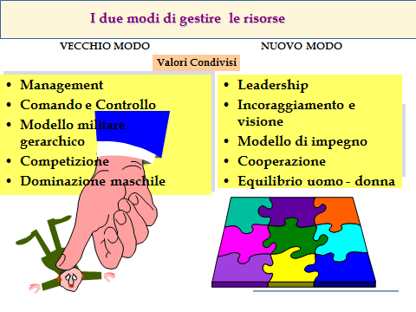

Slide 12
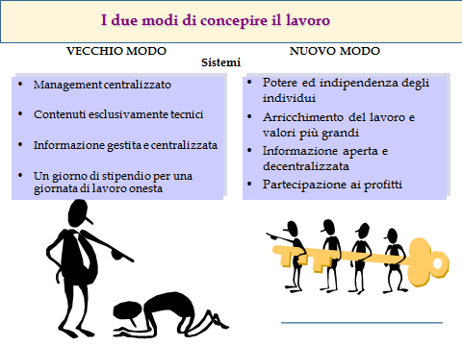

Slide 13
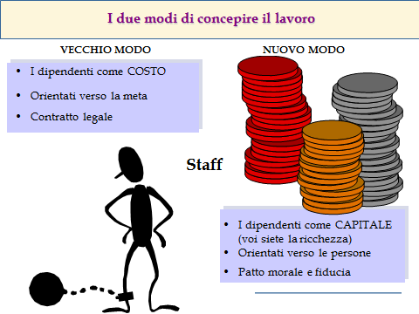

Slide 14
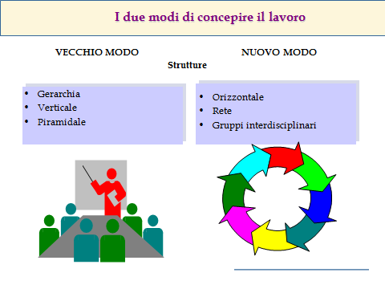

Slide 15
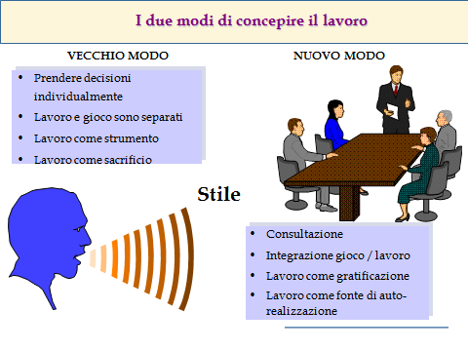

Slide 16
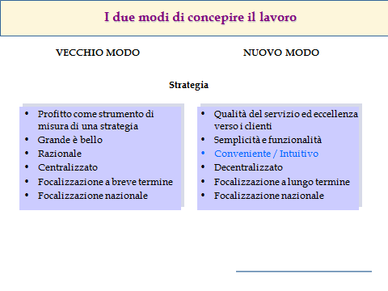

Slide 17
